Slide 1
jQuery
프로그램 설치

Slide 2
설치 프로그램
JDK 최신 버전 : 개발 도구인 이클립스와 서버 프로그램인 apache tomcat을 실행하기 위해 설치
이클립스 : jQuery 애플리케이션을 작성하기 위한 개발 도구
Apache tomcat : 웹 서비스 운영을 위한 서버 프로그램
웹 브라우저 : Internet Explorer, Edge, Chrome, Firefox, Safari, Opera 등

Slide 3
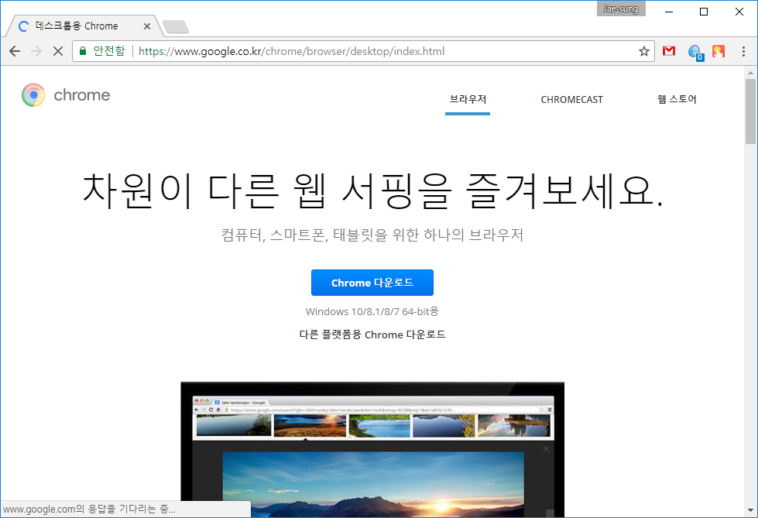
웹 브라우저
Internet Explorer, Chrome, Safari, FireFox, Oprea, Edge 등

Slide 4
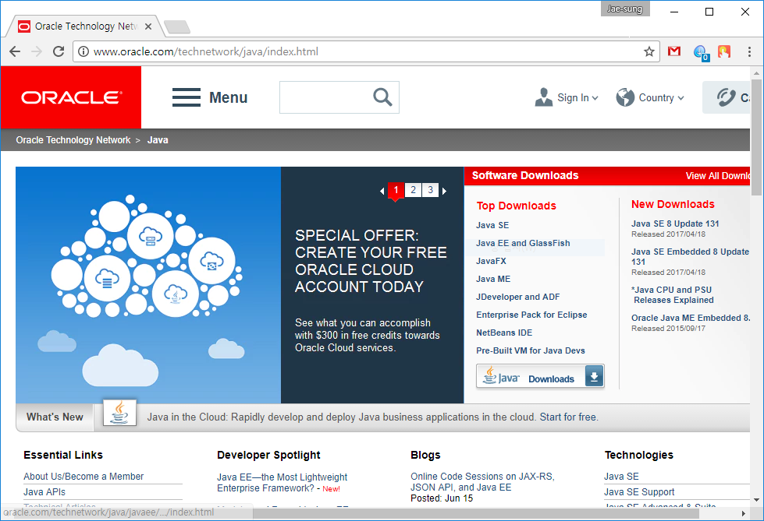
JDK 최신 버전 설치
http://java.sun.com

Slide 5
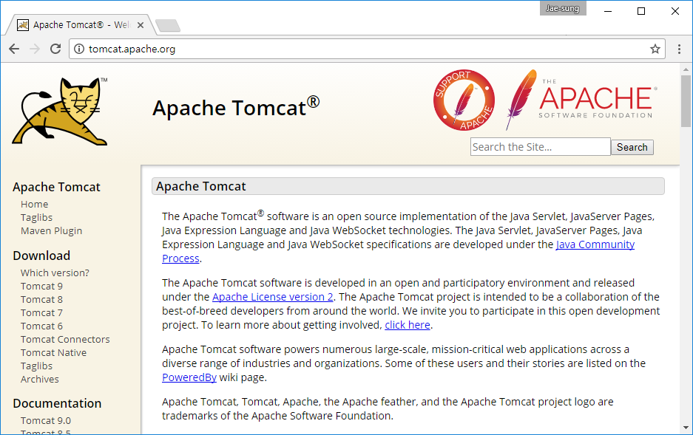
Apache tomcat 설치
http://tomcat.apache.org

Slide 6
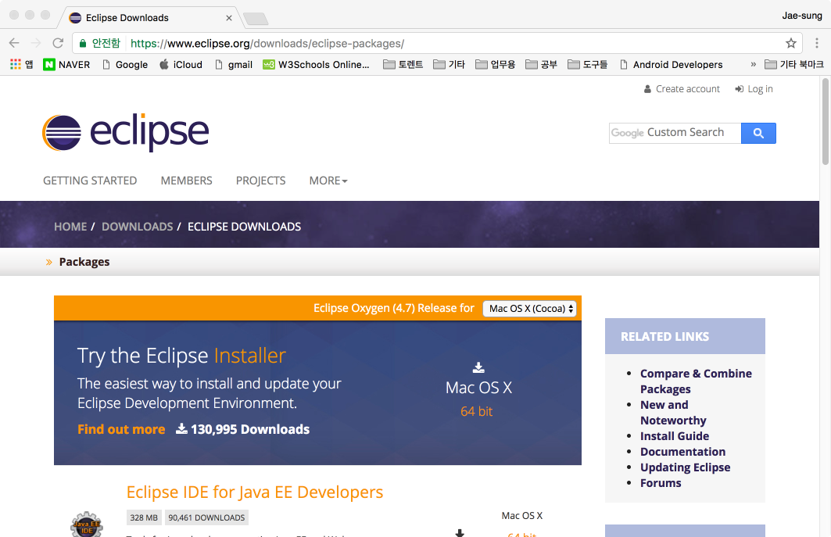
Eclipse
https://www.eclipse.org/

Slide 7
학습정리
JDK : 개발 도구인 이클립스를 실행하기 위해 설치
웹 브라우저
이클립스
Apache Tomcat
Notes:
슬라이드 쇼 모드에서 화살표를 클릭하여 링크를 방문하세요.

